Slide 1
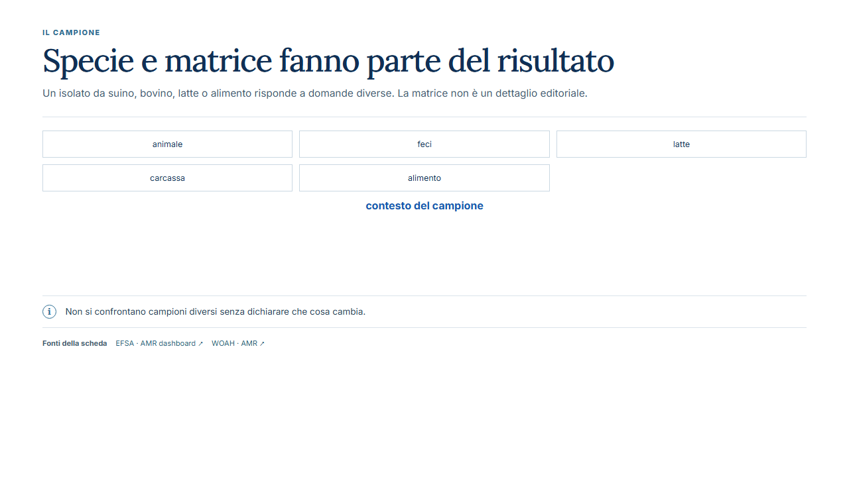
Notes:
IL CAMPIONE Specie e matrice fanno parte del risultato Un isolato da suino, bovino, latte o alimento risponde a domande diverse. La matrice non è un dettaglio editoriale. animale feci latte carcassa alimento contesto del campione i Non si confrontano campioni diversi senza dichiarare che cosa cambia. Fonti della scheda EFSA · AMR dashboard ↗ WOAH · AMR ↗
Fonti cliccabili:
EFSA · AMR dashboard ↗: https://www.efsa.europa.eu/en/microstrategy/dashboard-antimicrobial-resistance
WOAH · AMR ↗: https://www.woah.org/en/what-we-do/global-initiatives/antimicrobial-resistance/

Slide 2
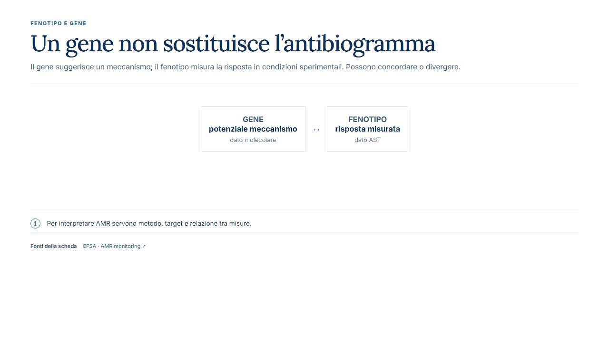
Notes:
FENOTIPO E GENE Un gene non sostituisce l’antibiogramma Il gene suggerisce un meccanismo; il fenotipo misura la risposta in condizioni sperimentali. Possono concordare o divergere. GENE potenziale meccanismo dato molecolare ↔ FENOTIPO risposta misurata dato AST i Per interpretare AMR servono metodo, target e relazione tra misure. Fonti della scheda EFSA · AMR monitoring ↗
Fonti cliccabili:
EFSA · AMR monitoring ↗: https://www.efsa.europa.eu/en/topics/topic/antimicrobial-resistance

Slide 3
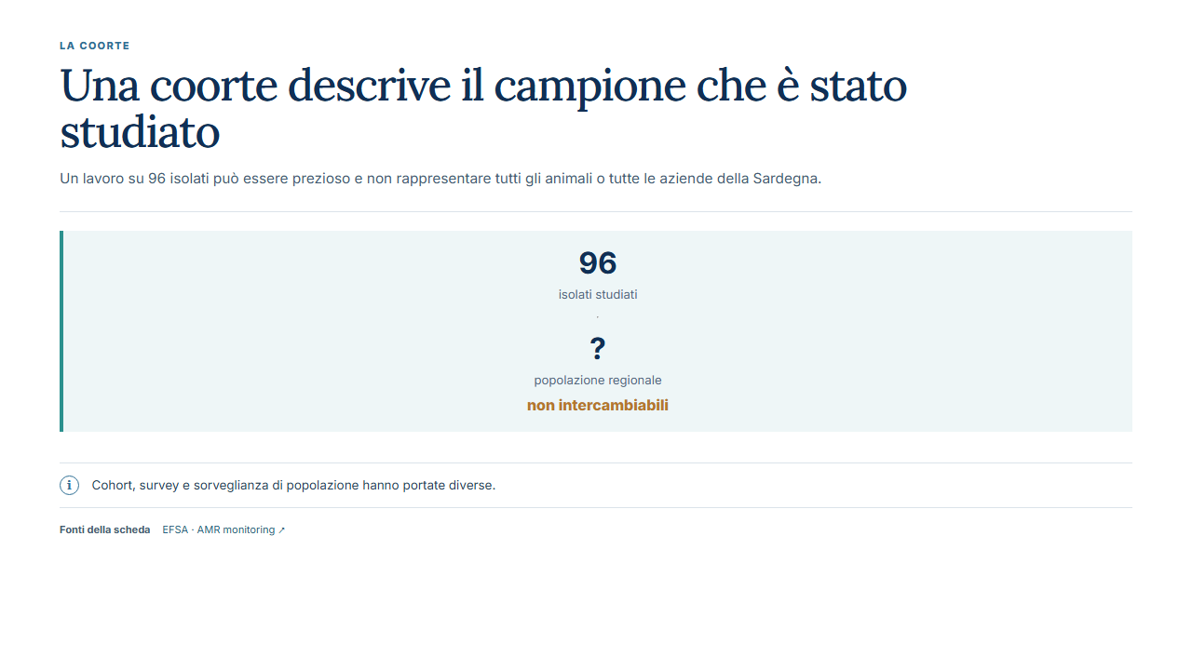
Notes:
LA COORTE Una coorte descrive il campione che è stato studiato Un lavoro su 96 isolati può essere prezioso e non rappresentare tutti gli animali o tutte le aziende della Sardegna. 96 isolati studiati ? popolazione regionale non intercambiabili i Cohort, survey e sorveglianza di popolazione hanno portate diverse. Fonti della scheda EFSA · AMR monitoring ↗
Fonti cliccabili:
EFSA · AMR monitoring ↗: https://www.efsa.europa.eu/en/topics/topic/antimicrobial-resistance

Slide 4
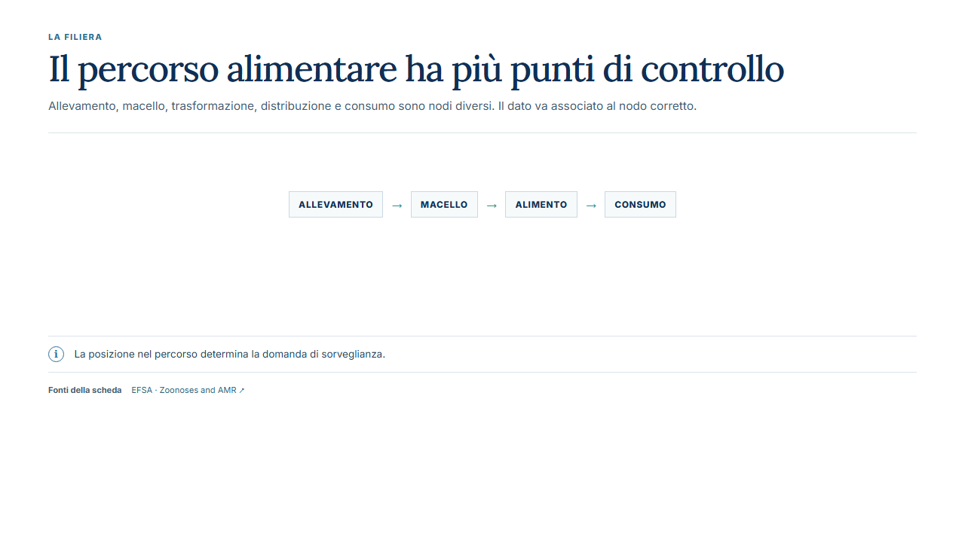
Notes:
LA FILIERA Il percorso alimentare ha più punti di controllo Allevamento, macello, trasformazione, distribuzione e consumo sono nodi diversi. Il dato va associato al nodo corretto. ALLEVAMENTO → MACELLO → ALIMENTO → CONSUMO i La posizione nel percorso determina la domanda di sorveglianza. Fonti della scheda EFSA · Zoonoses and AMR ↗
Fonti cliccabili:
EFSA · Zoonoses and AMR ↗: https://www.efsa.europa.eu/en/topics/topic/antimicrobial-resistance

Slide 5
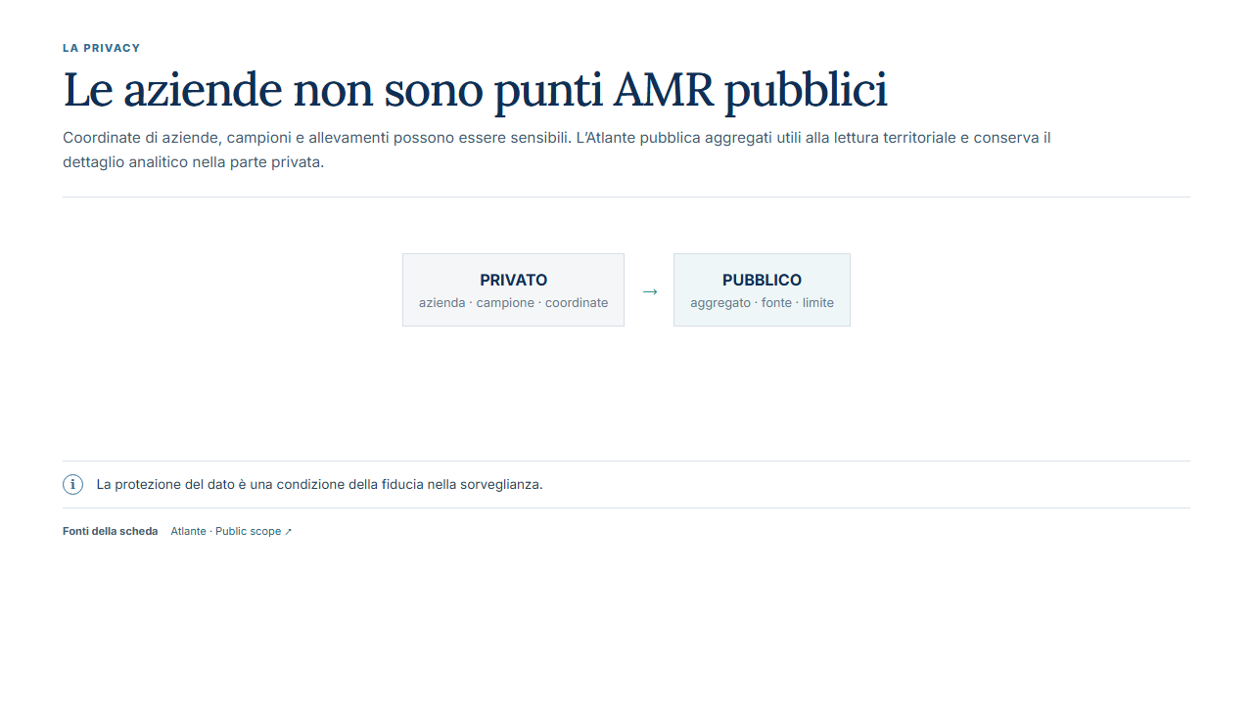
Notes:
LA PRIVACY Le aziende non sono punti AMR pubblici Coordinate di aziende, campioni e allevamenti possono essere sensibili. L’Atlante pubblica aggregati utili alla lettura territoriale e conserva il dettaglio analitico nella parte privata. PRIVATO azienda · campione · coordinate → PUBBLICO aggregato · fonte · limite i La protezione del dato è una condizione della fiducia nella sorveglianza. Fonti della scheda Atlante · Public scope ↗
Fonti cliccabili:
Atlante · Public scope ↗: https://aguaraglia.github.io/sardinia-one-health-amr-atlas/PUBLIC_SCOPE.md

Slide 6
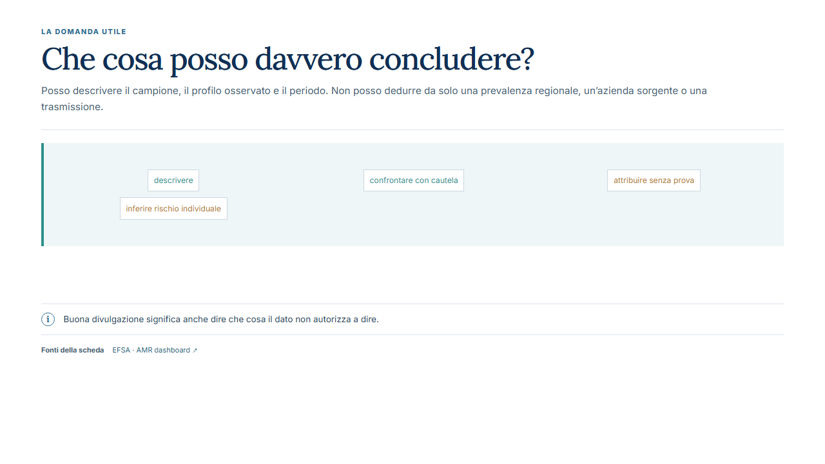
Notes:
LA DOMANDA UTILE Che cosa posso davvero concludere? Posso descrivere il campione, il profilo osservato e il periodo. Non posso dedurre da solo una prevalenza regionale, un’azienda sorgente o una trasmissione. descrivere confrontare con cautela attribuire senza prova inferire rischio individuale i Buona divulgazione significa anche dire che cosa il dato non autorizza a dire. Fonti della scheda EFSA · AMR dashboard ↗
Fonti cliccabili:
EFSA · AMR dashboard ↗: https://www.efsa.europa.eu/en/microstrategy/dashboard-antimicrobial-resistance

